Slide 2
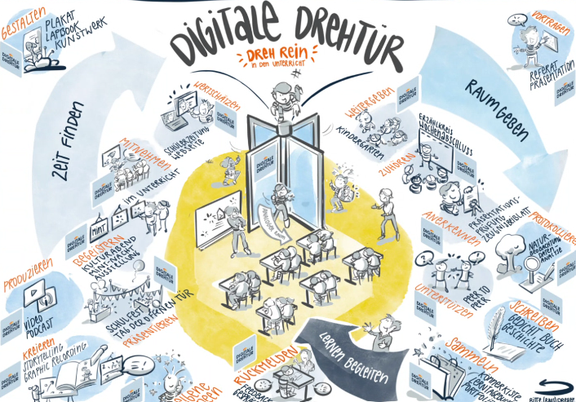
Willkommen bei der Digitalen Drehtür
Handbuch
Was ist die Digitale Drehtür?
Kursangebote Haus des Lernens (Synchron/asynchron/hybrid)
Organisation Inspirations Hilfestellungen
Wer ist die Digitale Drehtür? Ein Team – Viele Kooperationspartner
Dreh raus - Impulse
Erste Schritte – Säulen der Digitalen Drehtür
Dreh rein - Impulse
Zielgruppe der Digitalen Drehtür
Renzulli – Grundüberlegungen/ 3 Typen
Wie werden Schülerinnen und Schüler ausgewählt?/ Welche Schüler sind genau richtig in der DD?
17 Ziele BNE (Link zu BNE-Zielen)

